Slide 1
ЛАБОРАТОРНАЯ РАБОТА №3
Эффективность продвижения HubSpot
От рекламного сообщения
к действию на сайте.
Таргетированная реклама · Контекстная реклама
Google Analytics 4 и Яндекс Метрика · Оптимизация
Клименко Яна · Б23-712 · Маркетинг (специальные главы)
Клименко Яна · Б23-712 · Рабочая версия до апробации
01
Notes:
0:00–0:35. Назвать цель: разработать продвижение, сравнить две системы аналитики и предложить улучшения. До защиты добавить результаты реальной апробации.

Slide 2
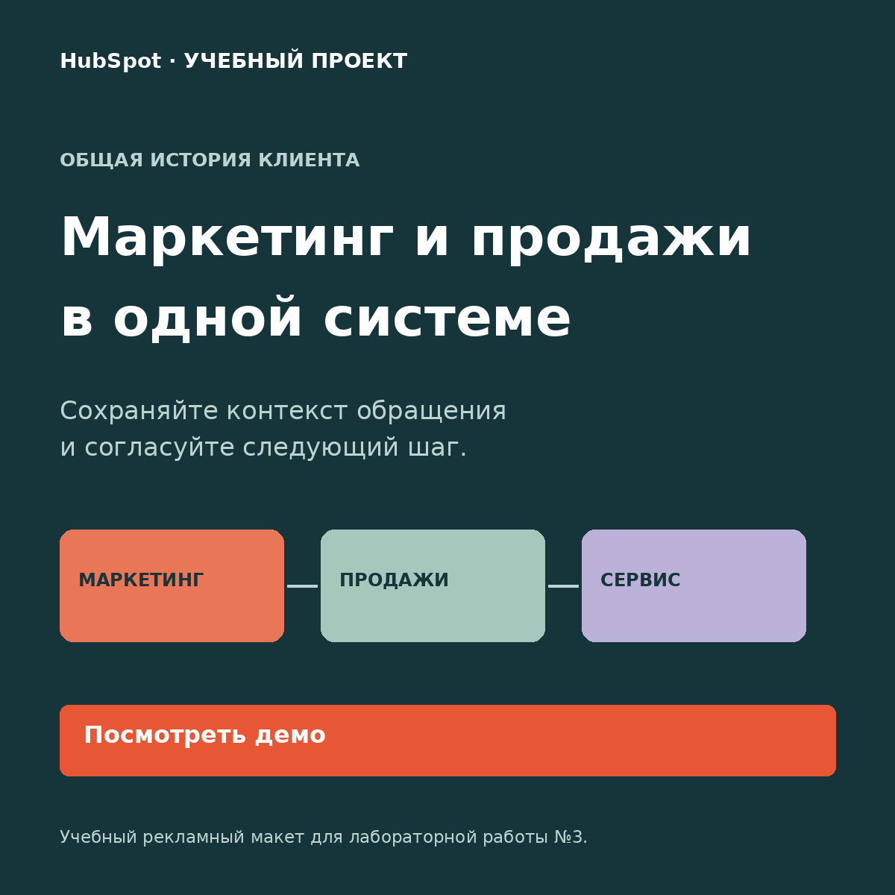
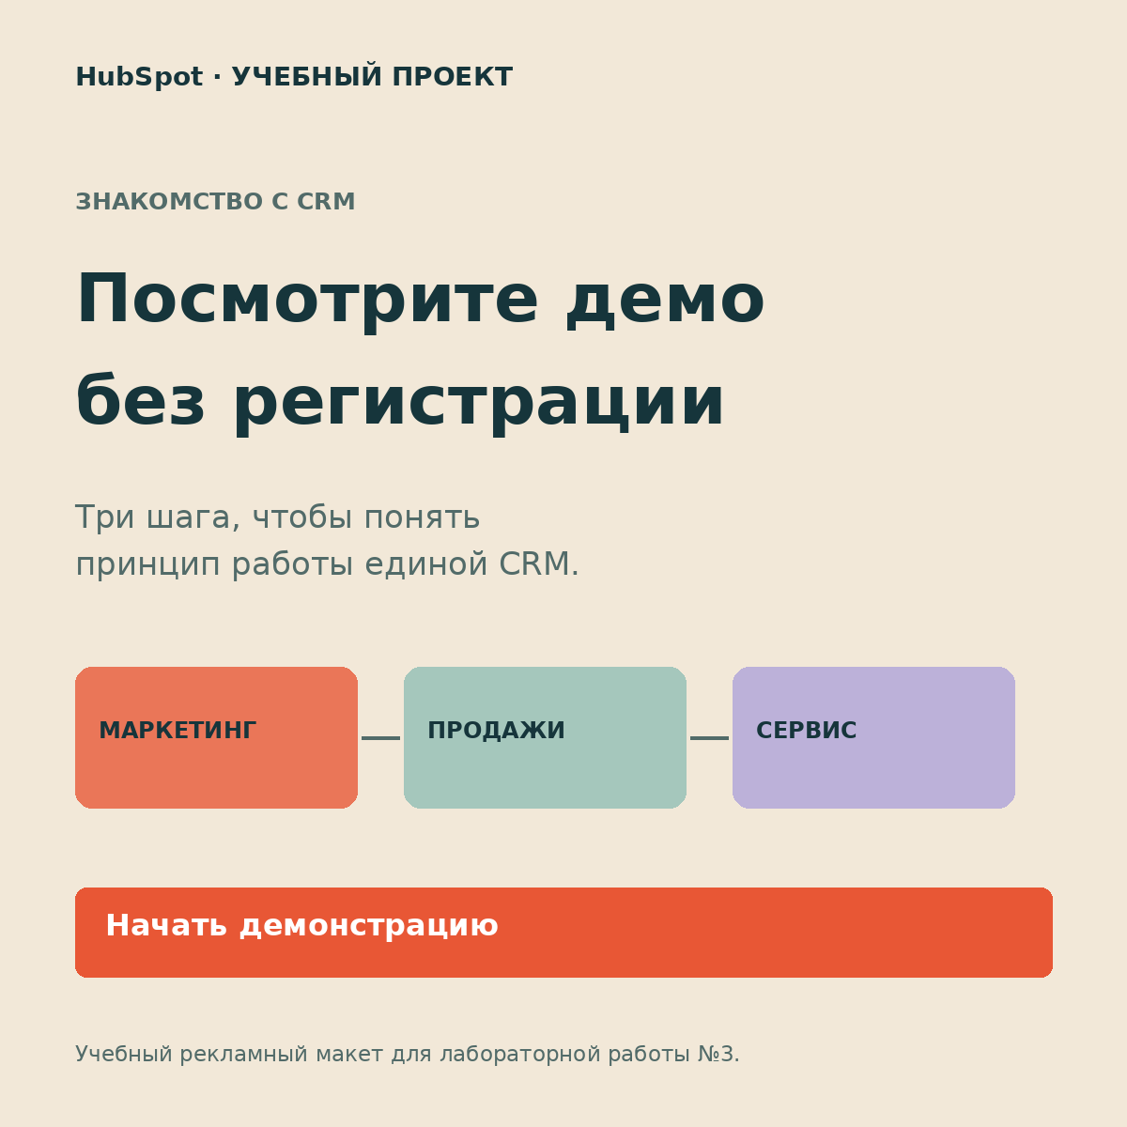
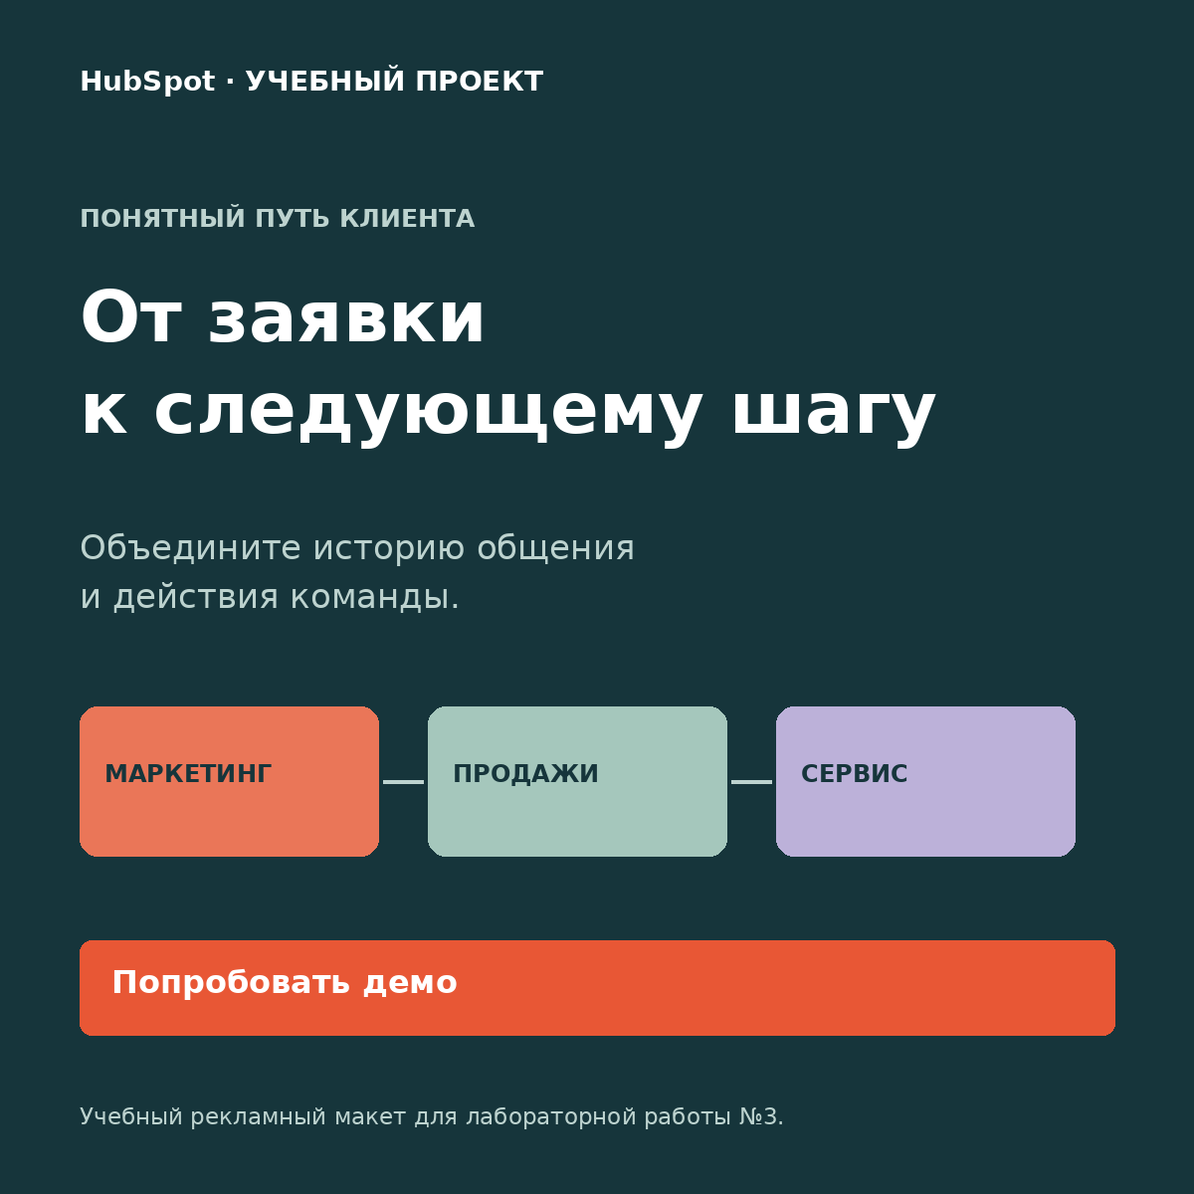
ЭТАП 1 / ТАРГЕТИРОВАННАЯ РЕКЛАМА
Три сообщения для одной аудитории
Руководители маркетинга и продаж · Компании с 20–500 сотрудниками
Общая история клиента
Демо без регистрации
Следующий шаг
ПРОГНОЗ: стоимость заявки $184,62 · ROAS за 12 месяцев 2,68
Клименко Яна · Б23-712 · Рабочая версия до апробации
02
Notes:
0:35–1:35. Аудитория: русскоязычные руководители маркетинга и продаж в компаниях США с 20–500 сотрудниками. Интересы: CRM и автоматизация; профессиональные сообщества. Канал — LinkedIn Ads. Объяснить гипотезу каждого креатива. Показатели являются прогнозом.

Slide 3
ЭТАП 2 / КОНТЕКСТНАЯ РЕКЛАМА
Запросы и объявления на русском
Информационные: «что такое CRM»
Коммерческие: «CRM для бизнеса»
Целевые: «демонстрация CRM»
Брендовые: «возможности HubSpot»
Демо CRM без регистрации
Знакомство за три шага
Начните с демонстрации
ПРОГНОЗ: 1 200 кликов → 96 заявок
Стоимость заявки $375 · ROAS за 12 месяцев 2,44
Клименко Яна · Б23-712 · Рабочая версия до апробации
03
Notes:
1:35–2:25. География: русскоязычная аудитория в США. Основные запросы коммерческие и направленные на действие. Информационные и брендовые — отдельно. Упомянуть минус-слова, стоимость заявки и прогноз. Полные три текста находятся в отчёте.

Slide 4
ЭТАП 3 / САЙТ И АНАЛИТИКА
Одни действия — две системы
Посещение → демонстрация → завершение
Начало формы → учебная заявка
Сегменты: телефоны · компьютеры · посетители с заявкой
Одинаковые даты и часовой пояс. Технические проверки — отдельно.
indolentmenace.github.io/hubspot-lab3/
Клименко Яна · Б23-712 · Рабочая версия до апробации
04
Notes:
2:25–3:15. Показать опубликованный русский сайт. Основные события: начало и завершение демо, начало и отправка формы. Сегменты телефонов, компьютеров и целевых посещений. Перед приглашением участников нужна реальная проверка получения событий в обеих системах.

Slide 5
ЭТАП 3 / РЕЗУЛЬТАТЫ АПРОБАЦИИ
Внести реальные данные и скриншоты
GA4
Яндекс Метрика
Сеансы / визиты
[внести]
[внести]
С учебной заявкой
[внести]
[внести]
Конверсия заявки
[внести]
[внести]
Завершение демо
[внести]
[внести]
Период: [указать] · Участников: [указать] · Фильтры: одинаковые
Клименко Яна · Б23-712 · Рабочая версия до апробации
05
Notes:
3:15–4:15. До защиты заменить поля числами и добавить настоящие скриншоты из двух систем. Назвать период, число участников и причины подтверждённых расхождений. Пустые поля сейчас не являются нулевыми результатами.

Slide 6
ЭТАП 3 / СРАВНЕНИЕ СИСТЕМ
Какой инструмент подходит продукту
Google Analytics 4
Яндекс Метрика
Гибкий анализ событий
Связь с Google Ads
Нужно учитывать обработку отчётов
и уровень выбранной метрики
Наглядные визиты и цели
Проверка поведения на сайте
Определения показателей
могут отличаться от GA4
Предварительно: GA4 — основной инструмент; Метрика — дополнительная проверка.
Клименко Яна · Б23-712 · Рабочая версия до апробации
06
Notes:
4:15–5:10. Сравнить достоинства и недостатки. Предварительный выбор GA4 связан со стратегией Google Ads. После апробации дополнить или скорректировать выбор по полноте и удобству реальных данных.

Slide 7
ЭТАП 4 / ОПТИМИЗАЦИЯ
Три метрики и три улучшения
Конверсия заявки = L / S
Завершение демо = C / D
Завершение формы = L / F
1. Сделать шаги демо понятнее
2. Сократить обязательные поля
3. Улучшить кнопку на телефоне
РАСЧЁТНЫЙ ПРИМЕР, НЕ ФАКТ: 6/40 = 15% → 8/40 = 20%
Рост на 5 п.п., или на 33,3%. Эффект нужно проверить после изменений.
Клименко Яна · Б23-712 · Рабочая версия до апробации
07
Notes:
5:10–6:40. Метрики: конверсия заявки, завершение демо и формы. Связать каждое улучшение с фактом из исследования. Пример 6/40 → 8/40 — только метод расчёта прогноза. До защиты заменить базу фактическими результатами. Итог: выбор улучшений должен быть проверяемым.

